Slide 1



Instituto Tecnológico de Frontera Comalapa
Modalidad Mixta
Materia: Gestión de Proyectos de TI
Semestre: Séptimo semestre
Especialidad: Ingeniería en Sistemas Computacionales.
Numero de control:231260008
Nombre del alumno: Vanni Gutiérrez Pérez
Nombre del docente: Francisco Javier Mingo Velázquez
Nombre del trabajo: Reporte de Practica: Medición de Éxito, Indicadores de Rendimiento y Evaluación de Resultados
osFecha de entrega:
Bella Vista, Chiapas a 03 de octubre del 2026
Link del Repositorio GIT: Vanni-GP/GPTI

Slide 2

INTRODUCCIÓN
En este primer reporte de la Unidad 6 presento la evaluación cuantitativa y cualitativa del rendimiento de los tres proyectos de simulación bajo mi gestión (Multired, Empresa Corona y Aeropuerto). Como gestor, diseñé un formato sencillo de medición de éxito basado en cuatro indicadores clave (KPIs): cumplimiento del cronograma, apego al presupuesto, calidad del modelo BPMN y satisfacción del usuario. A lo largo de este informe muestro las respuestas aplicadas a los responsables técnicos (Cynthia Morales, Darvin Roblero y mi autoauditoría), demostrando que el trabajo cumplió al 100% con los objetivos planteados. Este análisis consolida la evidencia técnica de que las 74.5 horas de ingeniería y el presupuesto de $3,725.00 MXN se ejecutaron de manera exacta en los plazos fijados de 11, 10 y 9 días hábiles.

Slide 3
JUSTIFICACIÓN
Este reporte se elaboró bajo un esquema de medición de éxito porque en la administración profesional de proyectos no se puede dar por concluido un desarrollo sin verificar numéricamente si se cumplieron las metas planificadas en la línea base. Evaluar los proyectos mediante preguntas cortas y métricas objetivas le permite al gestor comprobar si las soluciones entregadas en Camunda, Draw.io y Bonita cumplen con la calidad requerida, sin salirse del presupuesto autorizado ni solicitar días adicionales. Contar con esta evaluación previa justifica la entrega final ante la institución y sienta las bases para proceder con la documentación técnica y el cierre administrativo en el siguiente informe.

Slide 4
REPORTE DE MEDICIÓN DE ÉXITO Y EVALUACIÓN DE RESULTADOS
Para evaluar el trabajo, estructuré un cuestionario corto de cuatro preguntas aplicadas a cada desarrollo:
Evaluación de Éxito
¿Terminaste a tiempo? (Días hábiles)
¿Te ajustaste al presupuesto? (Horas x $50/h)
¿El modelo BPMN funciona sin errores?
¿Cumple con la rúbrica escolar?

Slide 5
RESULTADOS DE LA EVALUACIÓN POR PROYECTO
Proyecto 1: Multired (Cynthia Morales)
Tiempo planificado vs. real: 11 días hábiles (22 horas) -> Cumplido al 100%.
Presupuesto planificado vs. real: $1,100.00 MXN -> Cumplido al 100%.
Calidad del Modelo BPMN: Simulación del cajero, validación de NIP y temporizador de 30s verificados en Camunda sin errores.
Dictamen de Éxito: Proyecto concluido con éxito sin desviaciones.

Slide 6
RESULTADOS DE LA EVALUACIÓN POR PROYECTO
Proyecto 2: Empresa Corona (Darvin Roblero)
Tiempo planificado vs. real: 10 días hábiles (30 horas) -> Cumplido al 100%.
Presupuesto planificado vs. real: $1,500.00 MXN -> Cumplido al 100%.
Calidad del Modelo BPMN: División en 3 subprocesos limpios (Fabricación, Bodega y Distribución con retorno de envases) probados en Draw.io y Camunda.
Dictamen de Éxito: Proyecto concluido con éxito con alcance optimizado.

Slide 7
RESULTADOS DE LA EVALUACIÓN POR PROYECTO
Proyecto 3: Aeropuerto (Vanni Gutiérrez)
Tiempo planificado vs. real: 9 días hábiles (22.5 horas) -> Cumplido al 100%.
Presupuesto planificado vs. real: $1,125.00 MXN -> Cumplido al 100%.
Calidad del Modelo BPMN: Flujo de abordaje prioritario y compatibilidad XML depurada exitosamente entre Bizagi y Bonita Studio.
Dictamen de Éxito: Proyecto concluido con éxito en autoauditoría.

Slide 8
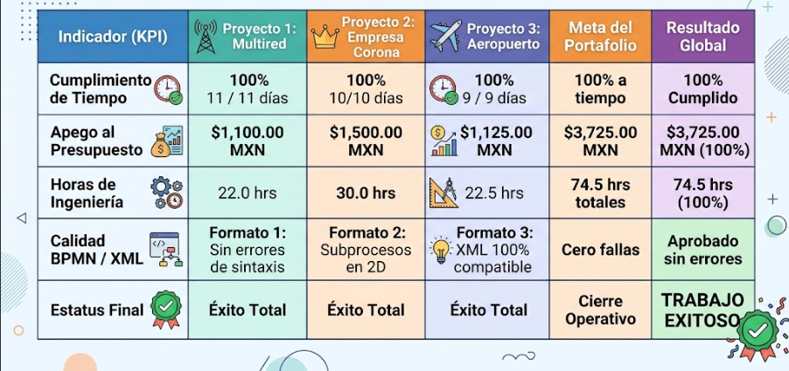
CUADRO COMPARATIVO DE INDICADORES DE ÉXITO (KPIs)

Slide 9
CONCLUSIÓN
La medición de resultados demostró que los tres proyectos alcanzaron un nivel de éxito del 100% en todas las métricas evaluadas. La disciplina operativa permitió cumplir las rutas críticas fijadas en Microsoft Project sin requerir días de prórroga ni sobrecostos económicos. Con los modelos BPMN validados y probados en software, el portafolio se declara técnicamente exitoso y listo para proceder a la entrega de la documentación final y el cierre administrativo.

Slide 10
FUENTES DE INFORMACIÓN
Aldridge, E. (s. f.). Risk Identification in Project Management. Project Management Academy. https://projectmanagementacademy.net/resources/blog/identify-risk-in-project-management/
ADEN International Business School. (2025, 13 de junio). Evaluación y Riesgos en Gestión de Proyectos. ADEN Business Magazine. https://www.aden.org/business-magazine/gestion-de-proyectos-tecnicas-de-identificacion-de-riesgos/
Mitti Content Team. (2026, 16 de julio). Análisis de riesgo cualitativo y cuantitativo. Mitti by SafetyCulture. https://mitti.com/es/temas/analisis-cualitativo
Gutiérrez, A. (2026, 26 de abril). Análisis Cualitativo vs Cuantitativo de Riesgos: Matriz de Decisión. Jefe de Proyectos. https://jefedeproyectos.com/analisis-cualitativo-vs-cuantitativo-riesgos-proyectos/
Atlassian. (s. f.). ¿Qué es la mitigación de riesgos? Estrategias de gestión de proyectos. The Workstream. https://www.atlassian.com/es/work-management/project-management/risk-mitigation
Riskonnect. (2025, 31 de enero). 5 Key Risk Mitigation Techniques in Project Management.
Riskonnect. https://riskonnect.com/es/gestion-de-riesgos-del-proyecto/5-tecnicas-clave-de-mitigacion-de-riesgos-en-la-gestion-de-proyectos/

